Slide 1
第2章 递归与分治策略

Slide 2
学习要点
理解递归的概念
掌握设计有效算法的分治策略
通过下面的范例学习分治策略设计技巧
（1）二分搜索技术；
（2）大整数乘法、矩阵乘法；
（3）棋盘覆盖；
（4）合并排序和快速排序；
（5）线性时间选择；
（6）最接近点对问题 ；
（7）循环赛日程表

Slide 3
2.3 二分搜索技术
给定已按升序排好序的 n 个元素 a[0:n-1] ，现要在这 n 个元素中找出一特定元素 x 。
分析：
BinarySearch(a, x)
在有序数组a 中查询 x
数组 a
x 75
7 | 12 | 30 | 35 | 75 | 83 | 87 | 90 | 97 | 99
顺序查找算法的时间复杂度是 O( ？ )

Slide 4
2.3 二分搜索技术
给定已按升序排好序的n个元素a[0:n-1]，现要在这n个元素中找出一特定元素x。
分析：
该问题的规模缩小到一定的程度就可以容易地解决；
该问题可以分解为若干个规模较小的相同问题;
分解出的子问题的解可以合并为原问题的解；
分解出的各个子问题是相互独立的。
分析：比较x和a的中间元素a[mid]，若x=a[mid]，则x在L中的位置就是mid；如果x<a[mid]，由于a是递增排序的，因此假如x在a中的话，x必然排在a[mid]的前面，所以我们只要在a[mid]的前面查找x即可；如果x>a[i]，同理我们只要在a[mid]的后面查找x即可。无论是在前面还是后面查找x，其方法都和在a中查找x一样，只不过是查找的规模缩小了。这就说明了此问题满足分治法的第二个和第三个适用条件。
分析：如果n=1即只有一个元素，则只要比较这个元素和x就可以确定x是否在表中。因此这个问题满足分治法的第一个适用条件
分析：很显然此问题分解出的子问题相互独立，即在a[i]的前面或后面查找x是独立的子问题，因此满足分治法的第四个适用条件。

Slide 5
2.3 二分搜索技术
给定已按升序排好序的 n 个元素 a[0:n-1] ，在这 n 个元素中找出一特定元素 x 。
template<class Type>
int BinarySearch( a[], x,l,r)
{
递推方程：
T(n) = T(n/2) + c
int m = (l+r)/2;
if (x == a[m]) return m;
else if (x < a[m]) BinarySearch(a, x, l, m-1);
else BinarySearch(a, x, m+1,r);
}
return -1;
复杂性分析？

Slide 6


2.3 二分搜索技术
主定理
复杂性分析：
迭代法
T(n) = T(n/2) + c
= T(n/4) + c + c
= T(n/8) + c + c + c
= T(n/2^{k}) + kc
= T(1) + c logn
= O(log n)
T(n) = T(n/2) + c
a=1, b=2, d=0
设k = logn
=1; n^{d} =1
T(n)= O(log n)

Slide 7
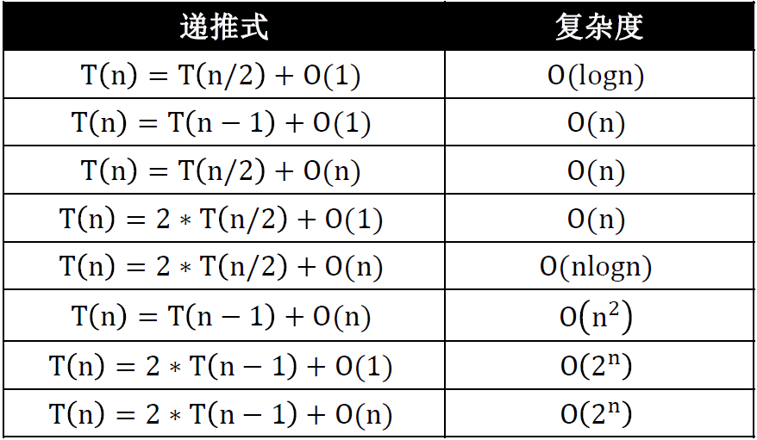
常用的递推式和复杂度

Slide 8
学习要点
理解递归的概念
掌握设计有效算法的分治策略
通过下面的范例学习分治策略设计技巧
（1）二分搜索技术；
（2）大整数乘法、矩阵乘法；
（3）棋盘覆盖；
（4）合并排序和快速排序；
（5）线性时间选择；
（6）最接近点对问题 ；
（7）循环赛日程表

Slide 9
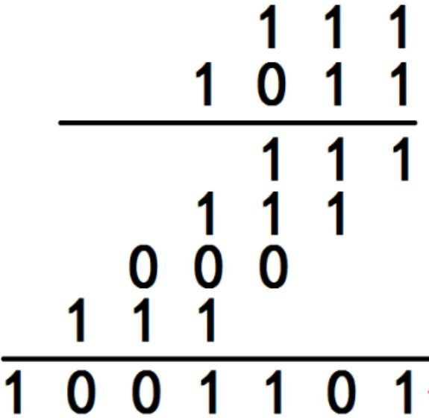
2.4 大整数的乘法 设计一个有效的算法，可以进行两个n位二进制大整数的乘法运算
小学的方法
✗效率太低
复杂度：O(n²)

Slide 10
2.4 大整数的乘法
设计算法，可以进行两个n位二进制大整数的乘法运算
小学的方法：O(n²) ✗效率太低
分治法:
a
b
X = = a 2^{n/2} + b
Y = = c 2^{n/2} + d
XY = ac 2^{n} + (ad+bc) 2^{n/2} + bd
c
d

Slide 11
2.4 大整数的乘法
设计算法，可以进行两个n位二进制大整数的乘法运算
小学的方法：O(n²) ✗效率太低
分治法:
复杂度分析
T(n)=O(n²) ✗没有改进
a
b
X = = a 2^{n/2} + b
Y = = c 2^{n/2} + d
XY = ac 2^{n} + (ad+bc) 2^{n/2} + bd
c
d

Slide 12
2.4 大整数的乘法
请设计一个有效的算法，可以进行两个n位大整数的乘法运算
小学的方法：O(n²) ✗效率太低
分治法:
✗效率太低
XY = ac 2^{n} + (ad+bc) 2^{n/2} + bd
为了降低时间复杂度，必须减少乘法的次数。
XY = ac 2^{n} + ((a-b)(d-c)+ac+bd) 2^{n/2} + bd
1960 年，数学家阿纳托利・卡拉苏巴 (Anatoly Karatsuba) 设计的算法

Slide 13
2.4 大整数的乘法
请设计一个有效的算法，可以进行两个n位大整数的乘法运算
小学的方法：O(n²) ✗效率太低
分治法:
复杂度分析
T(n)=O(n^{log3}) =O(n^{1.59})✓较大的改进
✗效率太低
XY = ac 2^{n} + (ad+bc) 2^{n/2} + bd
为了降低时间复杂度，必须减少乘法的次数。
XY = ac 2^{n} + ((a-b)(d-c)+ac+bd) 2^{n/2} + bd
1960 年，数学家阿纳托利・卡拉苏巴 (Anatoly Karatsuba) 设计的算法

Slide 14
2.4 大整数的乘法
请设计一个有效的算法，可以进行两个n位大整数的乘法运算
小学的方法：O(n²) ✗效率太低
Karatsuba分治法: O(n^{1.59}) ✓较大的改进
更快的方法??
如果将大整数分成更多段，将有可能得到更优的算法？
分3段？

Slide 15
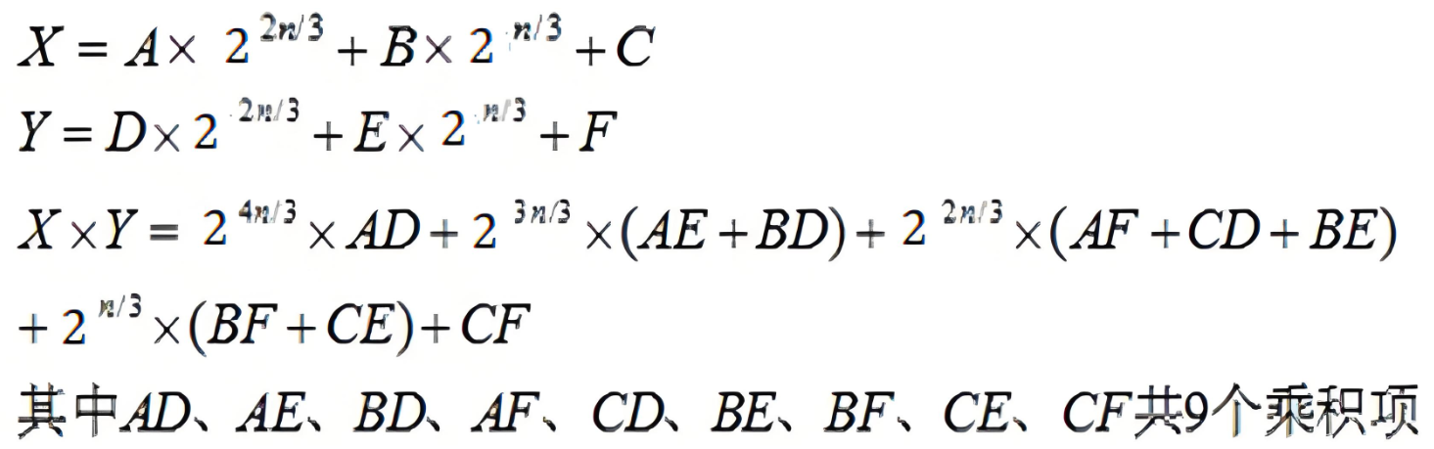
2.4 大整数的乘法
如果将大整数分成更多段，分3段？
T(n)=5T(n/3) +O(n)
O(n^{1.46})
Toom-Cook-3算法
M₁=A*D
M₂=C*F
M₃=(A+B+C)*(D+E+F)
M₄=(A-B+C)*(D-E+F)
M₅=(A-2B+4C)*(D-2E+4F)
5次
AE+BD=(3M₁-12M₂+ 2M₃ -6M₄+M₅)/6
AF+CD+BE=(M₃+M₄)/2-M₁-M₂
CE+BF=(-3M₁+12M₂+M₃+3M₄-M₅)/6
可以看出，分割越大，时间复杂度就越低，但是所要计算的中间项以及合并最终结果的过程就会越复杂，开销会增加

Slide 16
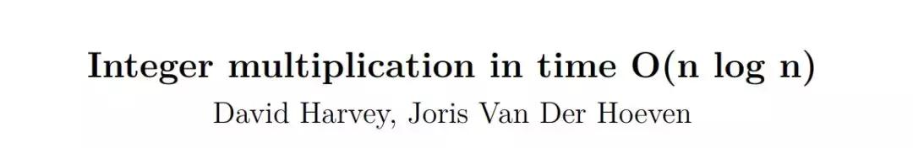
2.4 大整数的乘法
请设计一个有效的算法，可以进行两个n位大整数的乘法运算
小学的方法：O(n²) ✗效率太低
分治法: O(n^{1.59}) ✓较大的改进
更快的方法??
如果将大整数分成更多段，用更复杂的方式把它们组合起来，将有可能得到更优的算法。
2019年的一项研究成果，采用了1729维的快速傅利叶变换(FFT)使得计算速度达到了O(nlogn) 。该方法也可以看作是一个复杂的分治算法。

Slide 17
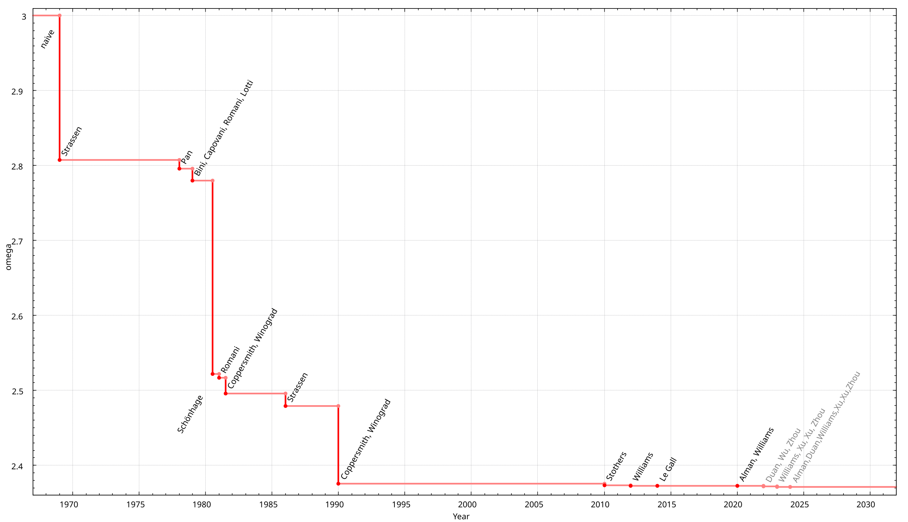

Slide 18
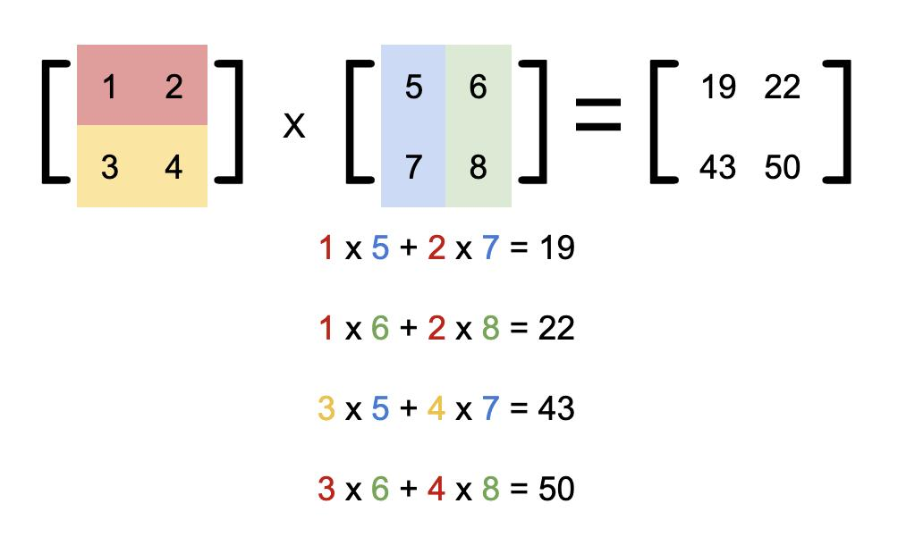
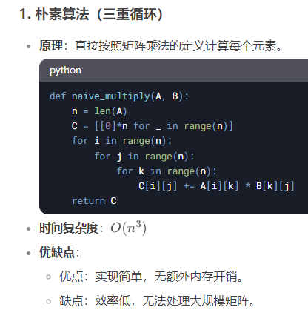
2.5 矩阵乘法

Slide 19
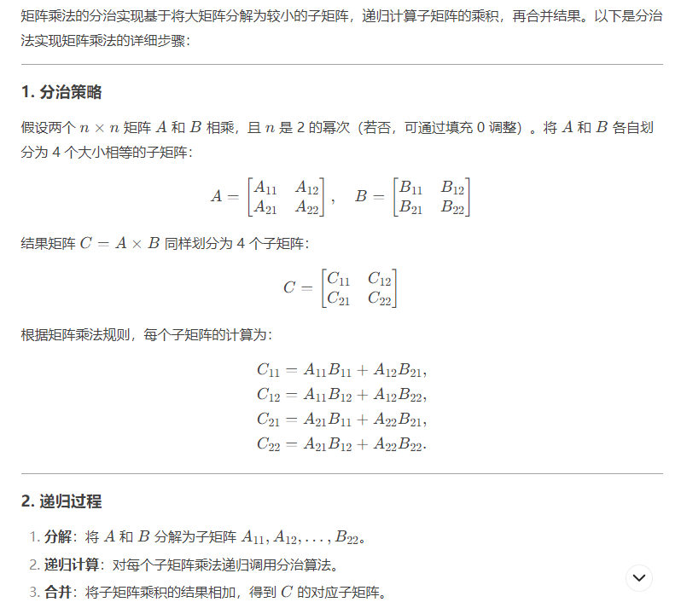
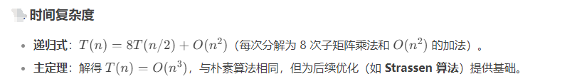

Slide 20
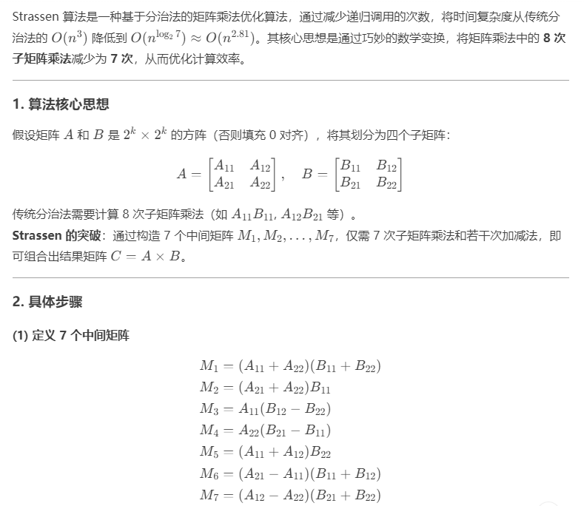
2.5 Strassen矩阵乘法
1969年

Slide 21
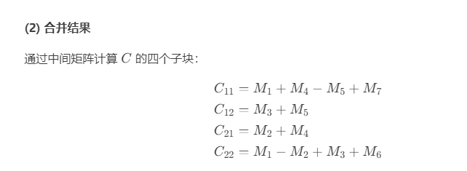

Slide 22
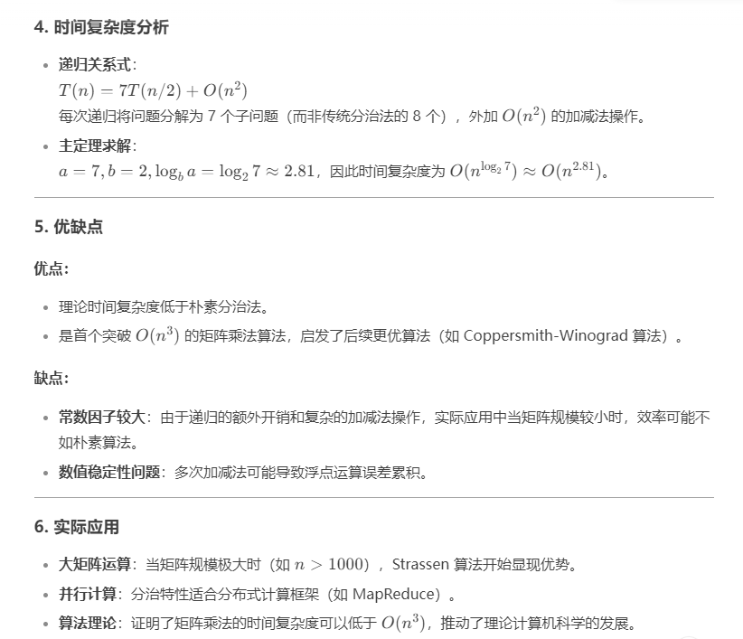
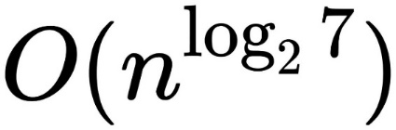
2.5 Strassen矩阵乘法

Slide 23
2.5 Strassen矩阵乘法

Slide 24
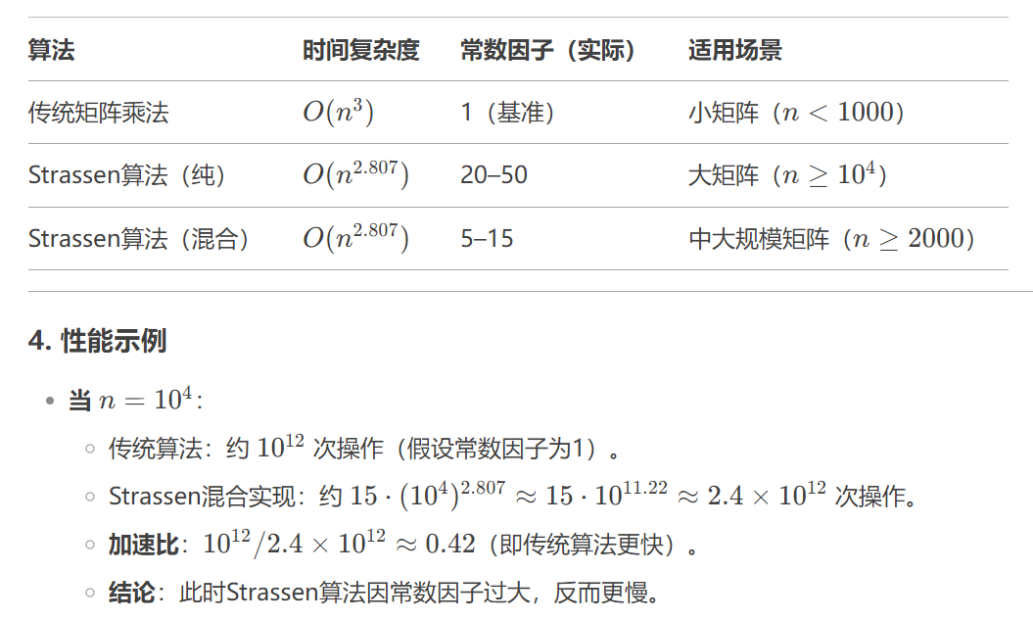
2.5 Strassen矩阵乘法

Slide 25
学习要点
理解递归的概念
掌握设计有效算法的分治策略
通过下面的范例学习分治策略设计技巧
（1）二分搜索技术；
（2）大整数乘法；
（3）棋盘覆盖；
（4）合并排序和快速排序；
（5）线性时间选择；
（6）最接近点对问题 ；
（7）循环赛日程表

Slide 26
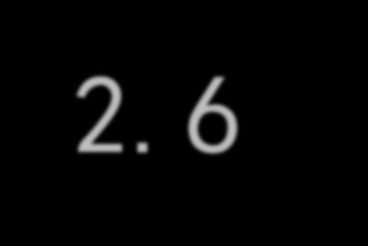
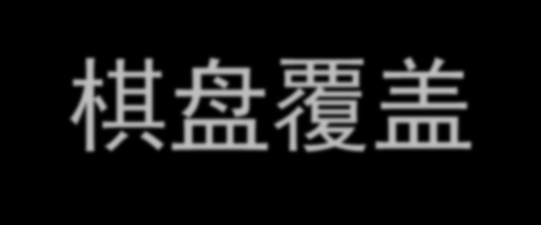
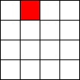

2.6 棋盘覆盖
在一个2^{k}×2^{k} 个方格组成的棋盘中，恰有一个方格与其它方 格不同，称该方格为一特殊方格，且称该棋盘为一特殊棋盘。在棋盘覆盖问题中，要用图示的4种不同形态的L型骨牌覆盖给定的特殊棋盘上除特殊方格以外的所有方格，且任何2个L型骨牌不得重叠覆盖。

Slide 27
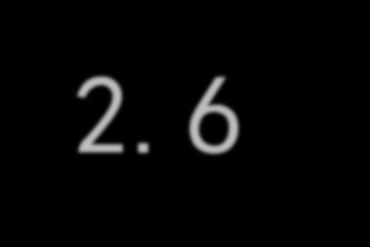
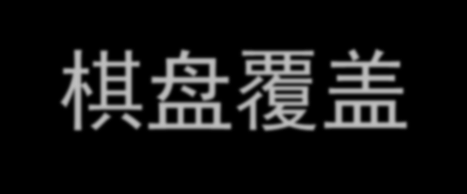
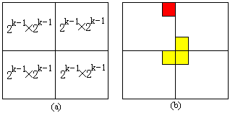
2.6 棋盘覆盖
当k>0时，将2^{k}×2^{k}棋盘分割为4个2^{k-1}×2^{k-1}子棋盘(a)所示.特殊方格必位于4个较小子棋盘之一中，其余3个子棋盘中无特殊方格。为了将这3个无特殊方格的子棋盘转化为特殊棋盘，可以用一个L型骨牌覆盖这3个较小棋盘的会合处，如
(b)所示，从而将原问题转化为4个较小规模的棋盘覆盖问题。
递归地使用这种分割，直至棋盘简化为棋盘1×1。

Slide 28
棋盘覆盖问题中数据结构的设计：
棋盘：可以用一个二维数组board[size][size]表示一个棋盘，其中，size=2^{k}。为了在递归处理的过程中使用同一个棋盘，将数组board设为全局变量；
子棋盘：board[size][size]表示整个棋盘，子棋盘由棋盘左上角的下标tr、tc和棋盘大小s表示；
特殊方格：用board[dr][dc]表示特殊方格，dr和dc是该特殊方格在二维数组board中的下标;
L型骨牌：一个2^{k} × 2^{k}的棋盘中有一个特殊方格，所以，用到L型骨牌的个数为(4^{k} -1)/3，将所有L型骨牌从1开始连续编号，用一个全局变量t表示。

Slide 29


2.6 棋盘覆盖
void chessBoard(int tr, int tc, int dr, int dc, int size)
{
if (size == 1) return;
int t = tile++, // L型骨牌号 s = size/2; // 分割棋盘
// 覆盖左上角子棋盘
if (dr < tr + s && dc < tc + s)
// 特殊方格在此棋盘中
chessBoard(tr, tc, dr, dc, s);
else {// 此棋盘中无特殊方格
// 用 t 号L型骨牌覆盖右下角
board[tr + s - 1][tc + s - 1] = t;
// 覆盖其余方格
chessBoard(tr, tc, tr+s-1, tc+s-1, s);}
// 覆盖右上角子棋盘
if (dr < tr + s && dc >= tc + s)
// 特殊方格在此棋盘中
chessBoard(tr, tc+s, dr, dc, s);
else {// 此棋盘中无特殊方格
// 用 t 号L型骨牌覆盖左下角
board[tr + s - 1][tc + s] = t;
// 覆盖其余方格
chessBoard(tr, tc+s, tr+s-1, tc+s, s);}
// 覆盖左下角子棋盘
if (dr >= tr + s && dc < tc + s)
// 特殊方格在此棋盘中
chessBoard(tr+s, tc, dr, dc, s);
else {// 用 t 号L型骨牌覆盖右上角
board[tr + s][tc + s - 1] = t;
// 覆盖其余方格
chessBoard(tr+s, tc, tr+s, tc+s-1, s);}
// 覆盖右下角子棋盘
if (dr >= tr + s && dc >= tc + s)
// 特殊方格在此棋盘中
chessBoard(tr+s, tc+s, dr, dc, s);
else {// 用 t 号L型骨牌覆盖左上角
board[tr + s][tc + s] = t;
// 覆盖其余方格
chessBoard(tr+s, tc+s, tr+s, tc+s, s);}
}

Slide 30
2.6 棋盘覆盖
复杂度分析
设T(k)是算法覆盖一个2^{k}×2^{k} 棋盘需要的时间，满足以下递归方程：
k = 0
⎩4T (k −1) + O(1) k > 0
⎧
O(1)
T (k) = ⎨
T(k)=O(4^{k})

Slide 31
学习要点
理解递归的概念
掌握设计有效算法的分治策略
通过下面的范例学习分治策略设计技巧
（1）二分搜索技术；
（2）大整数乘法；
（3）棋盘覆盖；
（4）合并排序和快速排序；
（5）线性时间选择；
（6）最接近点对问题 ；
（7）循环赛日程表

Slide 32
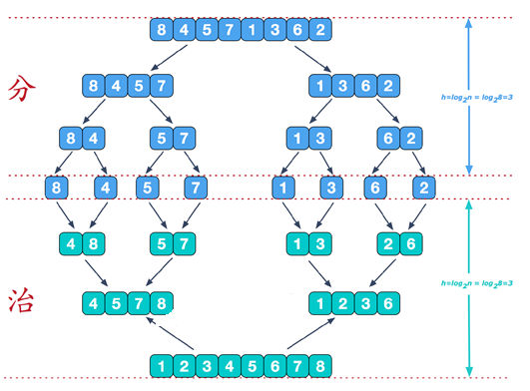
2.7 合并排序
合并排序法采用分治策略实现排序，把待排序元素分成大小大致相同的两个子集分别排序，然后再把有序子序列合并为整体有序序列。

Slide 33
2.7 合并排序
基本思想：将待排序元素分成大小大致相同的2个子集合，分别对2个子集合进行排序，最终将排好序的子集合合并成为所要求的排好序的集合。
void MergeSort(Type a[], int left, int right)
{
if (left<right) {
int i=(left+right)/2; //取中点
mergeSort(a, left, i);
mergeSort(a, i+1, right);
merge(a, b, left, i, right); //合并到数组b
copy(a, b, left, right); //复制回数组a
}
}

Slide 34
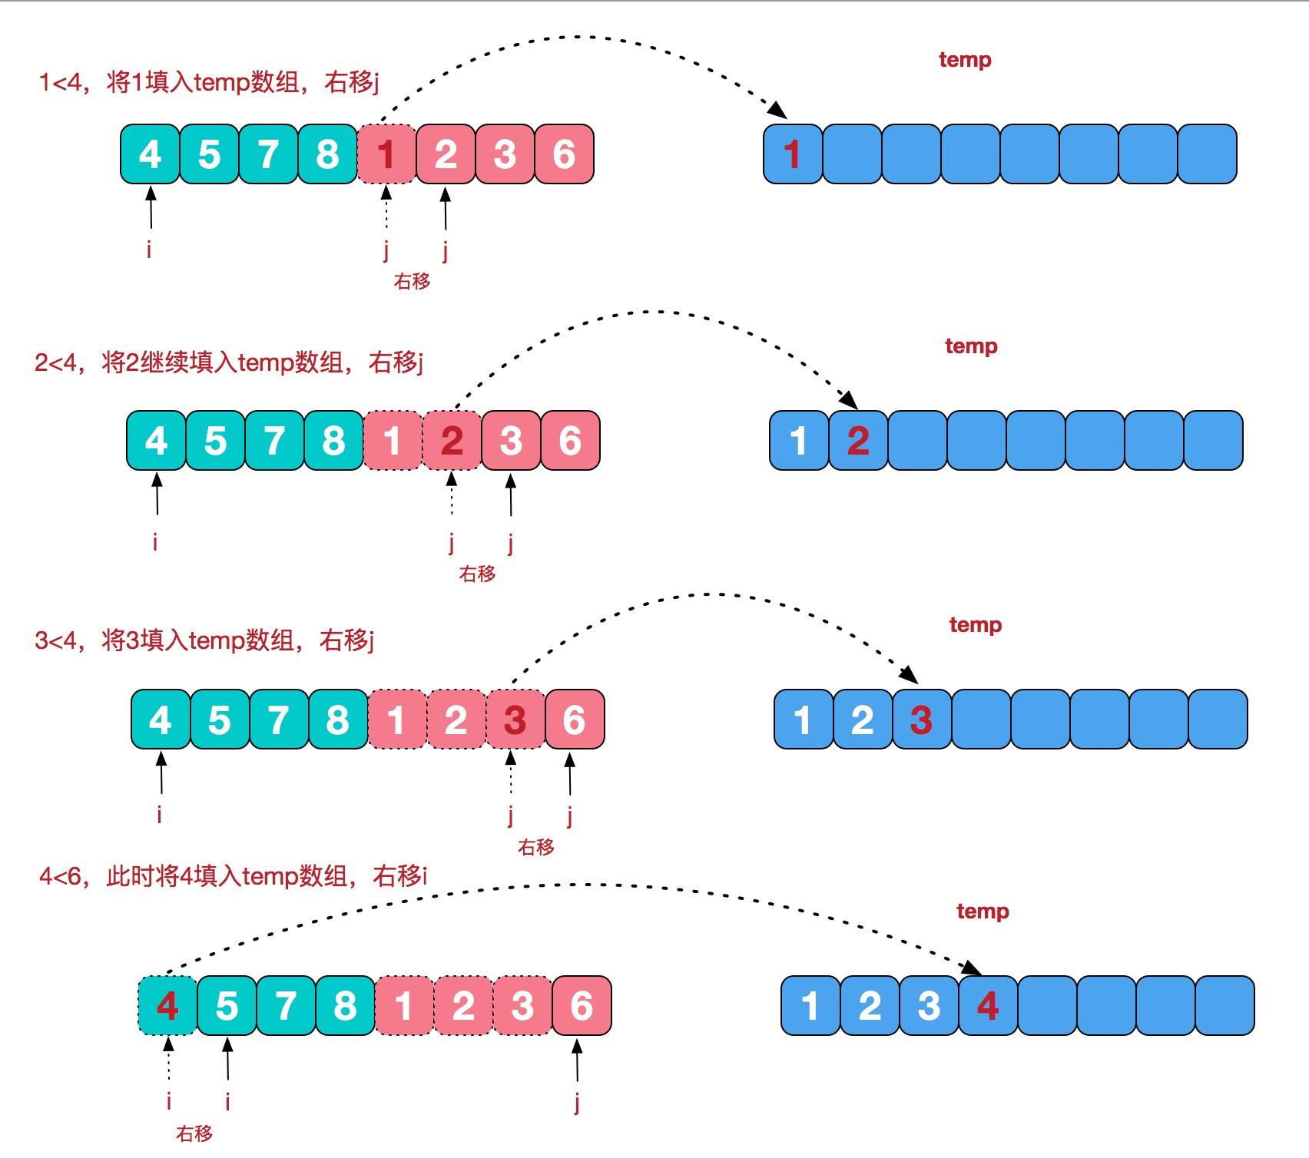
merge算法：对两个有序数组的合并。
初始状态下，两个指针分别指向待合并数组的第一个元素。
比较这两个元素的大小，将较小的元素添加到新创建的数组中;
被复制数组中的指针后移，指向较小元素的后继元素。
上述操作一直持续到两个数组中的一个被处理完为止。
在未处理完的数组中，剩下的元素被复制到新创建数组的尾部。

Slide 35
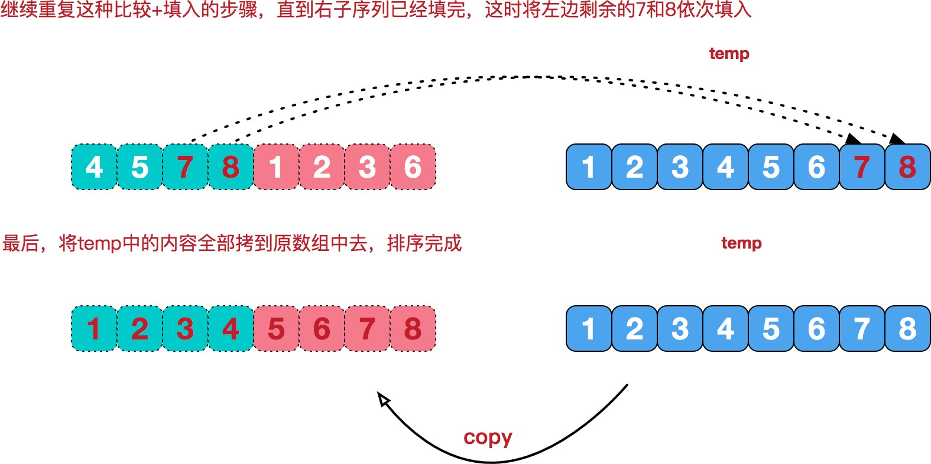
merge
O(n)
copy

Slide 36
2.7 合并排序
基本思想：将待排序元素分成大小大致相同的2个子集合，分别对2个子集合进行排序，最终将排好序的子集合合并成为所要求的排好序的集合。
void MergeSort(Type a[], int left, int right)
{
if (left<right) {//至少有2个元素
int i=(left+right)/2; //取中点
mergeSort(a, left, i);
mergeSort(a, i+1, right);
merge(a, b, left, i, right); //合并到数组b
copy(a, b, left, right); //复制回数组a
}
}
复杂度分析
T(n)=O(nlogn) 渐进意义下的最优算法

Slide 37
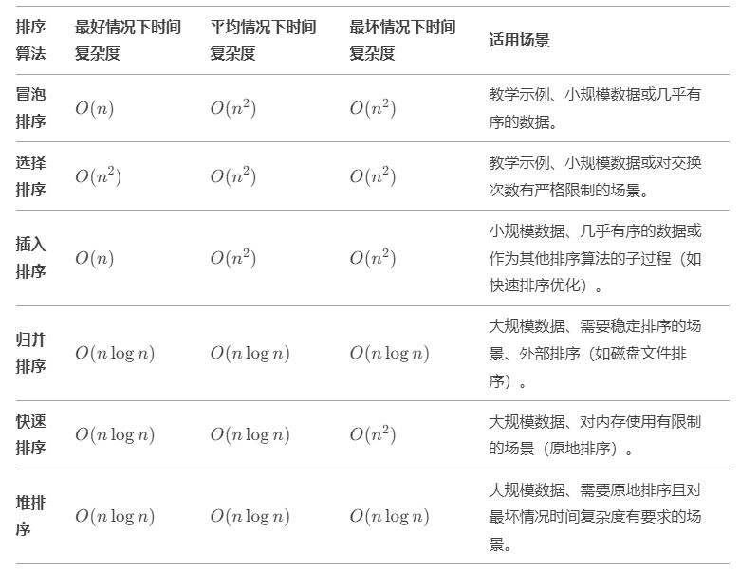
2.7 合并排序
最坏时间复杂度：O(nlogn)
平均时间复杂度：O(nlogn)
合并排序
优点：稳定性。在最坏情况下的键值比较次数十分接近于任何基于比较的排序算法在理论上能够达到的最少次数。
缺点：算法需要线性的额外空间

Slide 38
2.8 快速排序
相同之处： 分治
区别之处：
合并排序：将问题划分成两个子问题很快，算法主要工作在于合并子问题的解
快速排序：主要工作在于划分节点，而不需要再去合并子问题的解

Slide 39
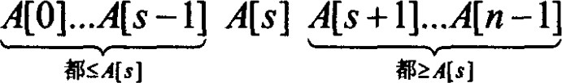
2.8 快速排序
合并排序：按照元素在数组的位置进行划分快速排序：按照(基准)元素的值进行划分
Partition
A[s]已经位于有序数组中的最终位置，对A[s]
前后子数组进行排序

Slide 40
2.8 快速排序
template<class Type>
void QuickSort (Type a[], int p, int r)
{
if (p<r) {
int q=Partition(a,p,r); //q是基准元素所在的位置
QuickSort (a,p,q-1); //对左半段排序
QuickSort (a,q+1,r); //对右半段排序
}
}

Slide 41
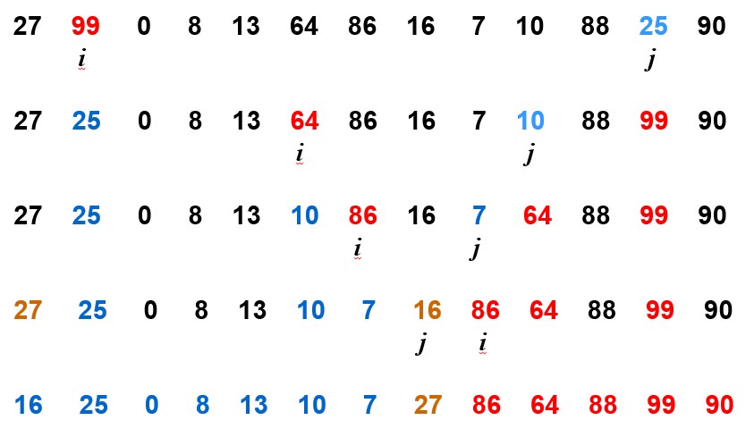
2.8 快速排序
在快速排序中，记录的比较和交换是从两端向中间进行的，值较大的记录一次就能交换到后面单元，较小的记录一次就能交换到前面单元。
template<class Type>
int Partition (Type a[], int p, int r)
{
int i = p, j = r + 1;
Type x=a[p];
// 将< x的元素交换到左边区域
// 将> x的元素交换到右边区域
while (true) {
while (a[++i] <x);
while (a[- -j] >x);
if (i >= j) break;
swap(a[i], a[j]);
}
a[p] = a[j];
a[j] = x;
return j;
}
Partition的时间复杂度是O(n)

Slide 42
2.8 快速排序
复杂性分析
快速排序的运行时间与划分是否对称有关
最好时间复杂度：如果所有的分裂点位于相应子数组的中点，这就是最优的情况
T (n) = 2T (n / 2) + O(n)
O(nlogn)
最坏时间复杂度：所有的分裂点都趋于极端∶两个子数组有一个为空，而另一个子数组仅仅比被划分的数组少一个元素。
T (n) = T (n -1) + O(n)
O(n²)
平均时间复杂度
O(nlogn)

Slide 43
2.8 快速排序
快速排序算法的性能取决于划分的对称性。通过修改算法Partition，可以设计出采用随机选择策略的快速排序算法。在快速排序算法的每一步中，当数组还没有被划分时，可以在a[p:r]中随机选出一个元素作为划分基准，这样可以使划分基准的选择是随机的，从而可以期望划分是较对称的。
template<class Type>
int RandomizedPartition (Type a[], int p, int r)
{
int i = Random(p,r);
Swap(a[i], a[p]);
return Partition (a, p, r);
}

Slide 44
2.8 快速排序
template<class Type>
void RandomizeQuickSort (Type a[], int p, int r)
{
if (p<r) {
int q=RandomizePartition(a,p,r);
RandomizeQuickSort (a,p,q-1); //对左半段排序
RandomizeQuickSort (a,q+1,r); //对右半段排序
}
}
最坏时间复杂度：O(n²)
平均时间复杂度：O(nlogn)

Slide 45
学习要点
理解递归的概念
掌握设计有效算法的分治策略
通过下面的范例学习分治策略设计技巧
（1）二分搜索技术；
（2）大整数乘法；
（3）棋盘覆盖；
（4）合并排序和快速排序；
（5）线性时间选择；
（6）最接近点对问题 ；
（7）循环赛日程表

Slide 46
2.9 线性时间选择
给定线性序集中n个元素和一个整数k，1≤k≤n，要求找出这
n个元素中第k小的元素？
k = 1: 最小值;
k = n: 最大值;
k = n/2 : 中位数
最简单的方法: 排序+选择
T(n) = Θ(n log n) + Θ(1) = Θ(n log n)
有没有可能更简单？

Slide 47
2.8 快速排序
在快速排序中，记录的比较和交换是从两端向中间进行的，值较大的记录一次就能交换到后面单元，较小的记录一次就能交换到前面单元。
template<class Type>
int Partition (Type a[], int p, int r)
{
int i = p, j = r + 1;
Type x=a[p];
// 将< x的元素交换到左边区域
// 将> x的元素交换到右边区域
while (true) {
while (a[++i] <x);
while (a[- -j] >x);
if (i >= j) break;
swap(a[i], a[j]);
}
a[p] = a[j];
a[j] = x;
return j;
}
Partition的时间复杂度是O(n)

Slide 48
2.9 线性时间选择
给定线性序集中n个元素和一个整数k，1≤k≤n，要求找出这
n个元素中第k小的元素
设列表是以数组实现的，i是划分的分割位置，也就是划分后中轴所在元素的索引。记j=i-p+1
如果k=j，中轴i本身显然就是第k小的元素。
如果k<j ，整个列表的第k小元素就是被划分数组左边部分的第k小的元素。
而如果k>j ，就是数组右边部分的第（k-j）小元素。
实例规模变小了，而且较小实例可以用同样方法来解决。
≤ a[i]
≥ a[i]
p
i
r

Slide 49
2.9 线性时间选择
给定线性序集中n个元素和一个整数k，1≤k≤n，要求找出这
n个元素中第k小的元素
template<class Type>
Type RandomizedSelect(Type a[],int p,int r,int k)
{
if (p==r) return a[p];
int i=RandomizedPartition(a,p,r), j=i-p+1;
if (k<=j) return RandomizedSelect(a,p,i,k);
else return RandomizedSelect(a,i+1,r,k-j);
}
在最坏情况下，算法RandomizedSelect需要O(n²)计算时间
但可以证明，算法RandomizedSelect可以在O(n)平均时间内找出n个输入元素中的第k小元素。
≤ a[i]
≥ a[i]
p
i
r
有没有最坏情况下依然为线性的算法？

Slide 50

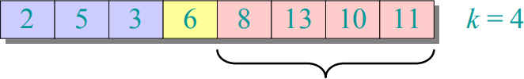
找到第7个最小的数
2.9 线性时间选择
划分
7 – 4 = 3rd
在最坏情况下，算法RandomizedSelect需要O(n²)计算时间
但可以证明，算法RandomizedSelect可以在O(n)平均时间内找出n个输入元素中的第k小元素。
Lucky:
T(n) =O(n)
Unlucky:
T(n) = T(n – 1) + O(n)= O(n )
2
有没有最坏情况下依然为线性的算法？

Slide 51
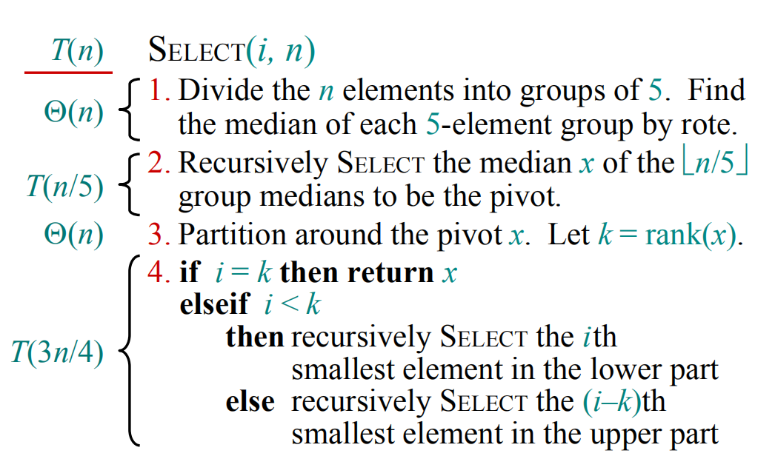
2.9 线性时间选择
计算耗时分析

Slide 52
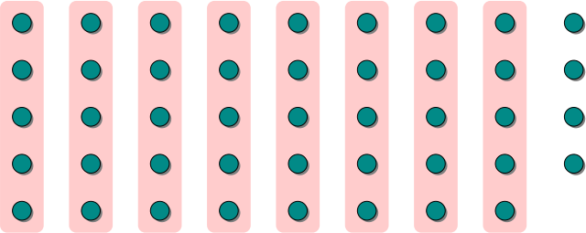
2.9 线性时间选择
Select算法：
1）将n个输入元素划分成⌊n/5⌋个组，每组5个元素。剩下n mod 5个元素

Slide 53
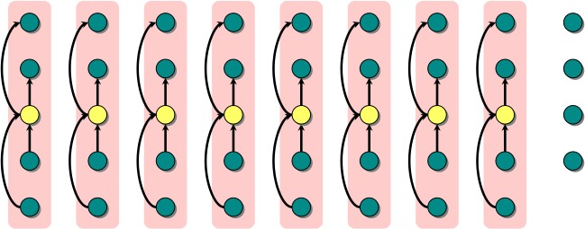

2.9 线性时间选择
Select算法：
用排序算法，将每组中的元素排好序，取出每组的中位数，共⌊n/5⌋个。

Slide 54
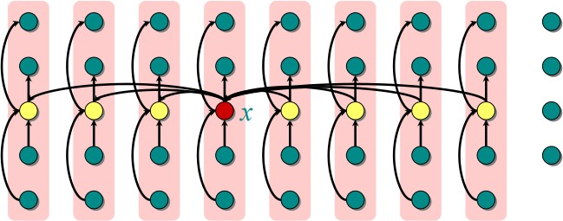
2.9 线性时间选择
Select算法：
2）调用Select来找出这⌊n/5⌋个中位数的中位数x。

Slide 55
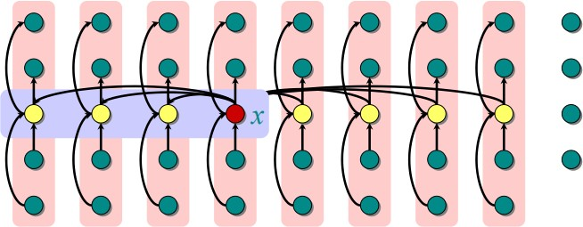
2.9 线性时间选择
最少有一半中位数 ≤ x, 也就是
⌊⌊n/5⌋ /2⌋= ⌊n/10⌋

Slide 56
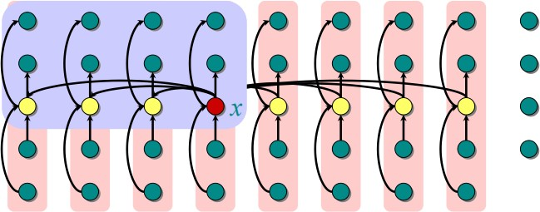
2.9 线性时间选择
因此，3 ⌊(n-5)/10⌋ 个数 ≤ x
同理，3 ⌊(n-5)/10⌋ 个数 ≥ x
选取x为划分基准的优点？

Slide 57
2.9 线性时间选择
因此，3 ⌊(n-5)/10⌋ 个数 ≤ x
同理，3 ⌊(n-5)/10⌋ 个数 ≥ x
对于n≥75，有3 ⌊(n-5) /10⌋ ≥n/4。
所以，按此基准划分所得的两个子数组长度至少缩短1/4

Slide 58
2.9 线性时间选择
4）根据找到的x，对全部 n个元素递归划分
对于n≥75, 这一步骤最坏情况时间为T（3n/4）
对于n<75，最坏情况时间为 T（n）=O（1）

Slide 59
2.9 线性时间选择
计算耗时分析
T(n)=O(n)

Slide 60
复杂度分析
T(n)=O(n)
上述算法将每一组的大小定为5，并选取75作为是否作递归调用的分界点。这2点保证了T(n)的递归式中2个自变量之和 n/5+3n/4=19n/20=εn，0<ε<1。这是使T(n)=O(n)的关键之处。当然，除了5和75之外，还有其他选择。

Slide 61
补充两点：
实际上，SELECT算法运行缓慢，因为n前面的常数很大。
所以在很多实际应用中， RandomizedSelect随机算法比较实用。

Slide 62
学习要点
理解递归的概念
掌握设计有效算法的分治策略
通过下面的范例学习分治策略设计技巧
（1）二分搜索技术；
（2）大整数乘法；
（3）棋盘覆盖；
（4）合并排序和快速排序；
（5）线性时间选择；
（6）最接近点对问题 ；
（7）循环赛日程表

Slide 63
2.10 最接近点对问题
计算几何学中研究的基本问题之一。
在涉及几何对象的问题中，常需要了解其邻域中其他几何对象的信息。例如，在空中交通控制问题中，若将飞机作为空间中移动的一个点来看待，则具有最大碰撞危险的两架飞机，就是这个空间中最接近的一对点。
最接近点问题：给定平面上的n个点，找其中的一对点，使得在n个点组成的所有点对中，该点距离最小
56

Slide 64
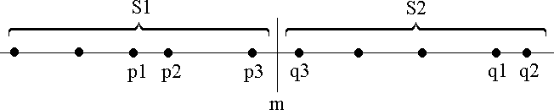
2.10 最接近点对问题
给定平面上n个点的集合S，找其中的一对点，使得在n个点组成的所有点对中，该点对间的距离最小。
为了使问题易于理解和分析，先来考虑一维的情形。此时，S中的n个点退化为x轴上的n个实数 x1,x2,…,xn。最接近点对即为这n个实数中相差最小的2个实数。

Slide 65
2.10 最接近点对问题
假设我们用x轴上某个点m将S划分为2个子集S1和S2 ，基于
平衡子问题的思想，用S中各点坐标的中位数来作分割点。
递归地在S1和S2上找出其最接近点对{p1,p2}和{q1,q2}，并设 d=min{|p1-p2|,|q1-q2|}，S中的最接近点对 {p1,p2}、或者是{q1,q2}，或者是某个{p3,q3}，其中p3∈S1且q3∈S2。
能否在线性时间内找到p3,q3？
为什么不用均值？

Slide 66
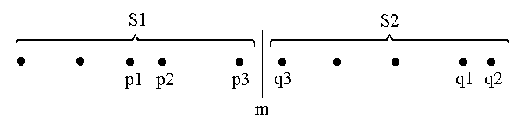
2.10 最接近点对问题
如果S的最接近点对是{p3,q3}，即|p3-q3|<d，则p3和q3两者与m的距离不超过d，即p3∈(m-d,m]，q3∈(m,m+d]。
由于在S1中，每个长度为d的半闭区间至多包含一个点(否则必有两点距离小于d)，并且m是S1和S2的分割点，因此(m- d,m]中至多包含S中的一个点。由图可以看出，如果(m-d,m]中有S中的点，则此点就是S1中最大点。
因此，我们用线性时间就能找到区间(m-d,m]和(m,m+d]中所有点，即p3和q3。从而我们用线性时间就可以将S1的解和S2的解合并成为S的解。

Slide 67
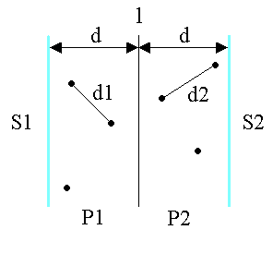
2.10 最接近点对问题
下面来考虑二维的情形。
选取一垂直线l:x=m来作为分割直线。其中m为S中各点x
坐标的中位数。由此将S分割为S1和S2。
递归地在S1和S2上找出其最小距离d1和d2，并设
d=min{d1,d2}，S中的最接近点对或者是d，或者是某个
{p,q}，其中p∈S1且q∈S2。P1表示S1中距离l为d的区域
能否在线性时间内找到p,q？

Slide 68
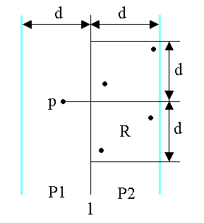
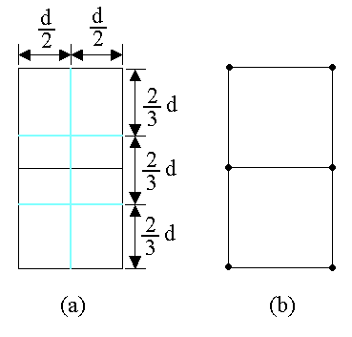
2.10 最接近点对问题
能否在线性时间内找到p,q？
考虑P1中任意一点p，它若与P2中的点q构成最接近点对的候选者，则必有distance(p，q)＜d。满足这个条件的P2中的点一定落在一个d×2d的矩形R中
由d的意义可知，P2中任何2个S中的点的距离都不小于d。由此可以推出矩形R中最多只有6个S中的点。
因此，在分治法合并步骤中最多只需要检查6×n/2=3n个候选者
证明:将矩形R的长为2d的边3等分，将它的长为d的边2等分，由此导出6个(d/2)×(2d/3)的矩形。若矩形R中有多于6个S中的点，则由鸽舍原理易知至少有一个(d/2)×(2d/3)的小矩形中有2个以上S中的点。设u，v是位于同一小矩形中的2个点，则
distance(u,v)<d。这与d的意义相矛盾。

Slide 69
2.10 最接近点对问题
为了确切知道检查哪6个点，可以将p和P2中所有S2的点投影到垂直线l上。由于能与p点一起构成最接近点对候选者的S2中点一定在矩形R中，所以它们在直线l上的投影点距p在l上投影点的距离小于d
因此，将P1和P2中所有S中点按其y坐标排好序，对P1中所有点，对排好序的点列作一次扫描，就可以找出所有最接近点对的候选者。对P1中每一点, 最多只要检查P2中6个点。

Slide 70
2.10 最接近点对问题
4、P1是S1中距分割线l在dm之内所有点的集合；
P2是S2中距分割线l在dm之内所有点的集合；
将P1和P2中点依其y坐标值排序；
设X和Y是相应的已排好序的点列；
5、通过扫描X以及对于X中每个点检查Y中与其距离在dm之内的所有点(最多6个) ：
当X中扫描指针逐次向上移动时，Y中的扫描指针可在宽为2dm的区间内移动；
设dl是按这种扫描方式找到的点对间的最小距离；
6、d=min(dm,dl);
return d;
}
double cpair2(S)
{ n=|S|;
if (n < 2) return;
1、m=S中各点x间坐标的中位数;
//构造S1和S2；
S1={p∈S|x(p)<=m},
S2={p∈S|x(p)>m}
2、d1=cpair2(S1);
d2=cpair2(S2);
3、dm=min(d1,d2);
O(n)
复杂度分析
T(n)=O(nlogn)
O(n)
O(n)
2T(n/2)
O(1)
O(1)

Slide 71
学习要点
理解递归的概念
掌握设计有效算法的分治策略
通过下面的范例学习分治策略设计技巧
（1）二分搜索技术；
（2）大整数乘法；
（3）棋盘覆盖；
（4）合并排序和快速排序；
（5）线性时间选择；
（6）最接近点对问题 ；
（7）循环赛日程表

Slide 72
2.11 循环赛日程表
有n=2^{k}名选手，设计一个满足以下要求的比赛日程表：
(1)每个选手必须与其他n-1个选手各赛一次；
(2)每个选手一天只能赛一次；
(3)循环赛一共进行n-1天。
Day1 | Day2 | … | … | … | Day(n-3) | Day(n-2) | Day(n-1)
case1 | case1 |  |  |  | case1 | case1 | case1
case2 | case2 |  |  |  | case2 | case2 | case2
… | … |  |  |  | … | … | …
日程表直观设计如上，但为了便于计算，可以对数据结构进行简化

Slide 73
2.11 循环赛日程表
有n=2^{k}名选手，设计一个满足以下要求的比赛日程表：
(1)每个选手必须与其他n-1个选手各赛一次；
(2)每个选手一天只能赛一次；
(3)循环赛一共进行n-1天。
将日程表设计成 n 行 n 列的表，在表中第 i 行、第 j+1列处填入第 i个选手在第 j天所遇到的对手（第一列是运动员编号）。
运动员编号 | Day1 | Day2 | Day3 | … | … | Day(n-2) | Day(n-1)
1
2
…
n

Slide 74
2.11 循环赛日程表
有n=2^{k}名选手，设计一个满足要求的比赛日程表：
递归关系分析：
把n名选手分成两部分：1～n/2 和 (n/2+1)～n；
1～n/2日程表A：由数字1～n/2组成的(n/2)×(n/2)表格；
(n/2+1)～n日程表B：由数字(n/2+1)～n组成的(n/2)×(n/2)表格；
n名选手日程表是一个n×n的表格，把行和列分别分成两半，可以得到四个(n/2)×(n/2)的表格，记为L1，R1， L2，R2，其中L1与A完全一致，L2与B完全一致；
L1 | R1
L2 | R2

Slide 75
2.11 循环赛日程表
有n=2^{k}名选手，设计一个满足要求的比赛日程表：
递归关系分析：
R1是n/2+1～n组成的(n/2)×(n/2)表格，可以与L2完全一致，因此R2与L1完全一致；
递归终结状态（n=2即k=1）：
n=2时设编号分别为1，2，日程表如下：
L1 | R1
L2 | R2
1 | 2
2 | 1

Slide 76
2.11 循环赛日程表
设计一个满足以下要求的比赛日程表：
(1)每个选手必须与其他n-1个选手各赛一次； (2)每个选手一天只能赛一次；
(3)循环赛一共进行n-1天。
按分治策略，将所有的选手分为两半，n个选手的比赛日程表就可以通过为n/2个选手设计的比赛日程表来决定。递归地用对选手进行分割，直到只剩下2个选手时，比赛日程表的制定就变得很简单。这时只要让这2个选手进行比赛就可以了。
 | 1 | 2 | 3 | 4 | 5 | 6 | 7 | 8
 | 2 | 1 | 4 | 3 | 6 | 5 | 8 | 7
 | 3 | 4 | 1 | 2 | 7 | 8 | 5 | 6
 | 4 | 3 | 2 | 1 | 8 | 7 | 6 | 5
 | 5 | 6 | 7 | 8 | 1 | 2 | 3 | 4
 | 6 | 5 | 8 | 7 | 2 | 1 | 4 | 3
 | 7 | 8 | 5 | 6
 |  |  |  |  | 3 | 4 | 1 | 2
 | 8 | 7 | 6 | 5 | 4 | 3 | 2 | 1

Slide 77
学习要点
理解递归的概念
掌握设计有效算法的分治策略
通过下面的范例学习分治策略设计技巧
（1）二分搜索技术；
（2）大整数乘法；
（3）棋盘覆盖；
（4）合并排序和快速排序；
（5）线性时间选择；
（6）最接近点对问题 ；
（7）循环赛日程表

Slide 78
分治法的适用条件
分治法所能解决的问题一般具有以下几个特征：
该问题的规模缩小到一定的程度就可以容易地解决；
该问题可以分解为若干个规模较小的相同问题;
利用分解出的子问题的解可以合并为该问题的解；
该问题所分解出的各个子问题是相互独立的，即子问题之间不包含公共的子问题。
如果各子问题是不独立的，则分治法要做许多不必要的工作，重复地解公共的子问题，此时虽然也可用分治法，但一般用动态规划较好。

Slide 79
作业
1. 最小的K个整数：输入整数数组arr，找出其中最小的k 个数。例如，输入4、5、1、6、2、7、3、8这8个数字，则最小的4个数字是1、2、3、4。备注：使用线性时间选择方法完成
https://leetcode-cn.com/problems/zui-xiao-de-kge-shu-lcof/
2. 教材 算法分析2-7；3. 算法分析2-15
4. 教材 算法实现2-6；5. 算法实现2-11

